Slide 1
Thiết kế giao diện Website với Bootstrap 4

Slide 2
I .Tổng quan về Bootstrap

Slide 3
Tổng quan về Boostrap
BOOTSTRAP LÀ GÌ?
Bootstrap là một framework cho phép thiết kế website reponsive nhanh hơn và dễ dàng hơn so với việc code html css theo cách thông thường
Bootstrap bao gồm các HTML templates, CSS templates và Javascript tao ra thành phần cơ bản như: typography, forms, buttons, tables, navigation, modals, image carousels và nhiều thành phần khác.

Slide 4
Tổng quan về Boostrap
TẠI SAO NÊN SỬ DỤNG BOOTSTRAP?
Rất dễ để sử dụng: Đơn giản vì nó được base trên HTML, CSS và Javascript chỉ cần bạn hiểu cơ bản 3 ngôn ngữ trên là có thể sử dụng bootstrap tốt.
Tính năng Responsive: Bootstrap’s xây dựng sẵn reponsive css trên các thiết bị phones, tablets, và desktops
Tương thích với trình duyệt: Tương thích với tất cả các trình duyệt (Chrome, Firefox, >IE9, Safari, and Opera)
Tốc độ thiết kế nhanh: Để thiết kế 1 giao diện website, nếu bạn sử dụng Boostrap thì thời gian bạn hoàn thành rất nhanh so với việc bạn tự code HTML – CSS ! Nhanh như cách NYC trở mặt ☺

Slide 5
Tổng quan về Boostrap
CÁCH DÙNG BOOTSTRAP
Download Bootstrap https://getbootstrap.com/
Nhúng CSS, JS vào HTML
Nhúng Jquery (Download)
Bắt đầu code

Slide 6
II. CSS Cơ bản trong Bootstrap

Slide 7
Class Container
Trong thiết kế giao diện HTML – CSS thì việc sử dụng container rất quan trọng. Nó giúp tạo ra 1 khung có chiều rộng cố định nằm giữa trang web.
.container có chiều dài tối đa là 1170px
.container-fluid có chiều dài full màn hình.
https://getbootstrap.com/docs/4.3/layout/overview/

Slide 8
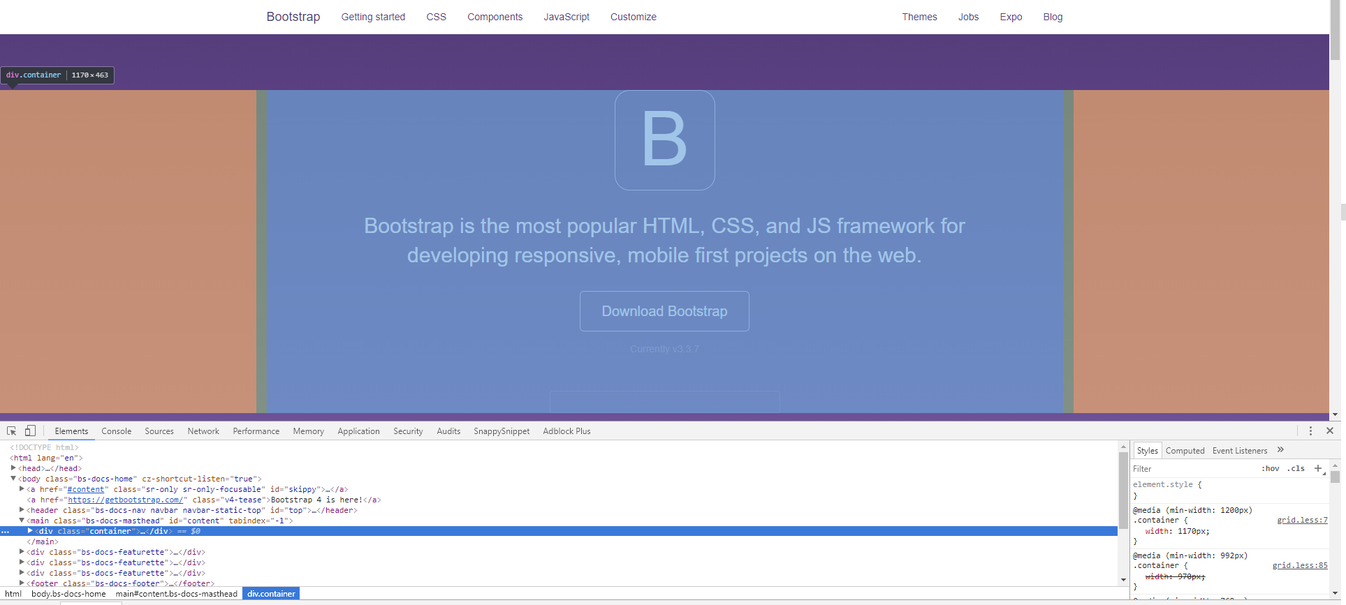

Slide 9
Grid System
Hệ thống lưới trong Bootstrap được chia thành 12 cột. Hệ thống lưới hoạt động hiệu quả khi đặt trong class .container (chiều rộng cố định 1170px) hoặc .container-fluid (chiều rộng full màn hình)
Hết sức lưu ý: Thứ tự các class .container -> .row -> .col là bắt buộc
.

Slide 10
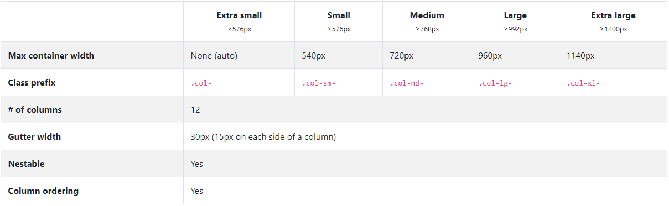
Grid System
Cú pháp : .col-a-b ( a: ký hiệu của thiết bị, b: số cột chiếm trong tổng số 12 cột)
https://getbootstrap.com/docs/4.0/layout/grid/

Slide 11
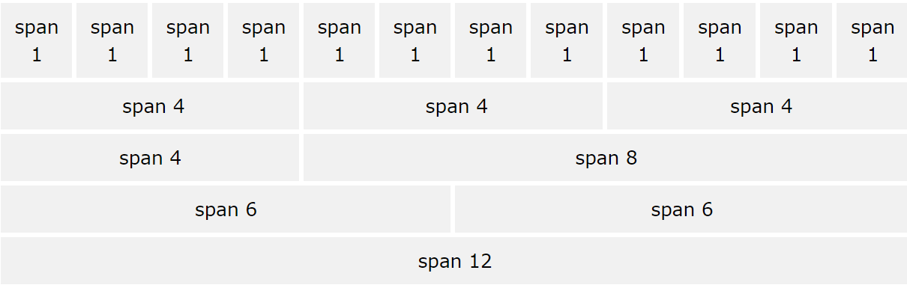
Grid System
https://getbootstrap.com/docs/4.0/layout/grid/

Slide 12
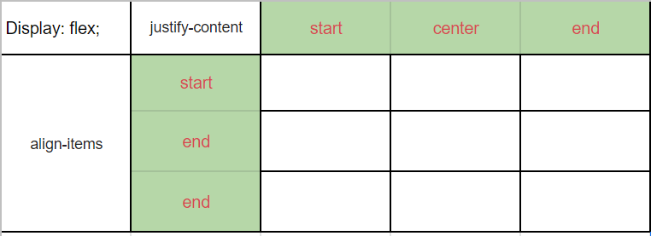
Grid System
Flexbox :
https://getbootstrap.com/docs/4.0/layout/grid/
https://getbootstrap.com/docs/4.0/utilities/flex/

Slide 13
Atomic-css util classes
Atomic css là những class Bootstrap viết sẵn để style các thẻ html trong trang web
Atomic css giúp chúng ta tiết kiệm thời gian đáng kể so với việc phải viết lại css cho thẻ html nào đó thì chỉ cần sử dụng một class phù hợp là có thể giải quyết được vấn đề

Slide 14
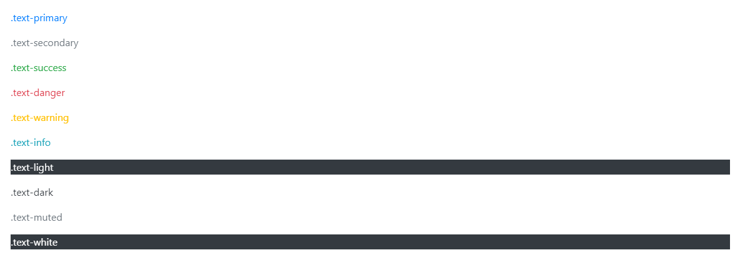
Atomic-css util classes
Màu sắc https://getbootstrap.com/docs/4.0/utilities/colors/

Slide 15
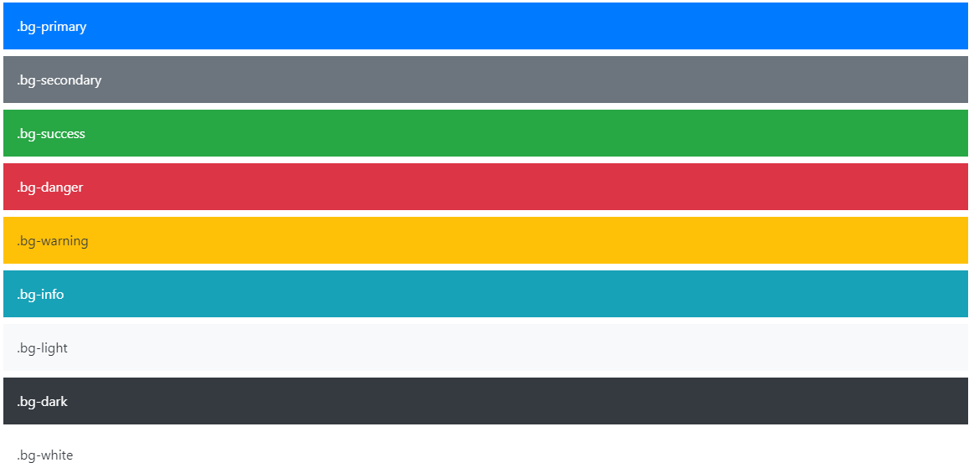
Atomic-css util classes
Màu sắc https://getbootstrap.com/docs/4.0/utilities/colors/

Slide 16
Atomic-css util classes
Spacing https://getbootstrap.com/docs/4.0/utilities/spacing/
Bootstrap định nghĩa khoảng cách như sau
p là viết tắt của padding. m là viết tắt của margin
0 => 5, auto là khoảng cách tương ứng như sau : 0: 0, 1: 0.25rem, 2: 0.5rem, 3: 1rem, 4: 1.5rem, 5: 3rem, auto: auto;
x,y là khoảng cách theo chiều ngang/dọc
t,r,b,l : là hướng của khoảng cách
Ví dụ:
p-5 : padding : 3rem;
px-3: padding-left: 1rem; padding-right: 1rem;
mt-5 : margin-top: 3rem;
mx-auto : margin-left: auto; margin-right: auto;

Slide 17

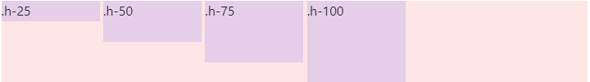
Atomic-css util classes
Sizing https://getbootstrap.com/docs/4.0/utilities/sizing/
Kích thước được bootstrap định nghĩa như sau w: width, h: height, 25, 50, 75, 100 tương ứng với % chiều dài và chiều cao
Ví dụ :
w-50 : width: 50%; h-100 : height: 100%;

Slide 18
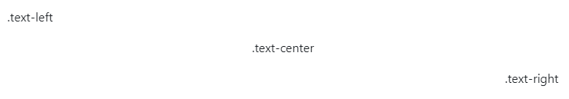
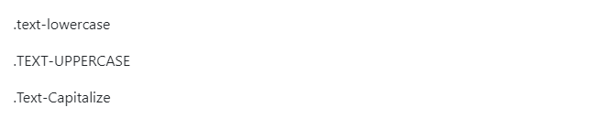
Atomic-css util classes
Text https://getbootstrap.com/docs/4.0/utilities/text/
Text-align
Text-transform

Slide 19
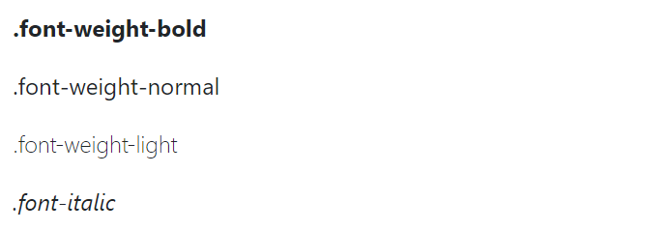
Atomic-css util classes
Text https://getbootstrap.com/docs/4.0/utilities/text/
Font

Slide 20
Atomic-css util classes
Display https://getbootstrap.com/docs/4.0/utilities/display/
.d-{value} for xs
.d-{breakpoint}-{value} for sm, md, lg, and xl.
Value:
none
inline
inline-block
block
table
table-cell
table-row
flex
inline-flex
Breakpoint :
xs
sm
md
lg
xl
Ví dụ: d-flex: display: flex;

Slide 21
Atomic-css util classes
Ngoài ra còn có các utilities khác có thể tham khảo tại : https://getbootstrap.com/docs/4.0/utilities/

Slide 22
III. Các component trong Bootstrap
Xem chi tiết tại : https://getbootstrap.com/docs/4.0/components

Slide 23
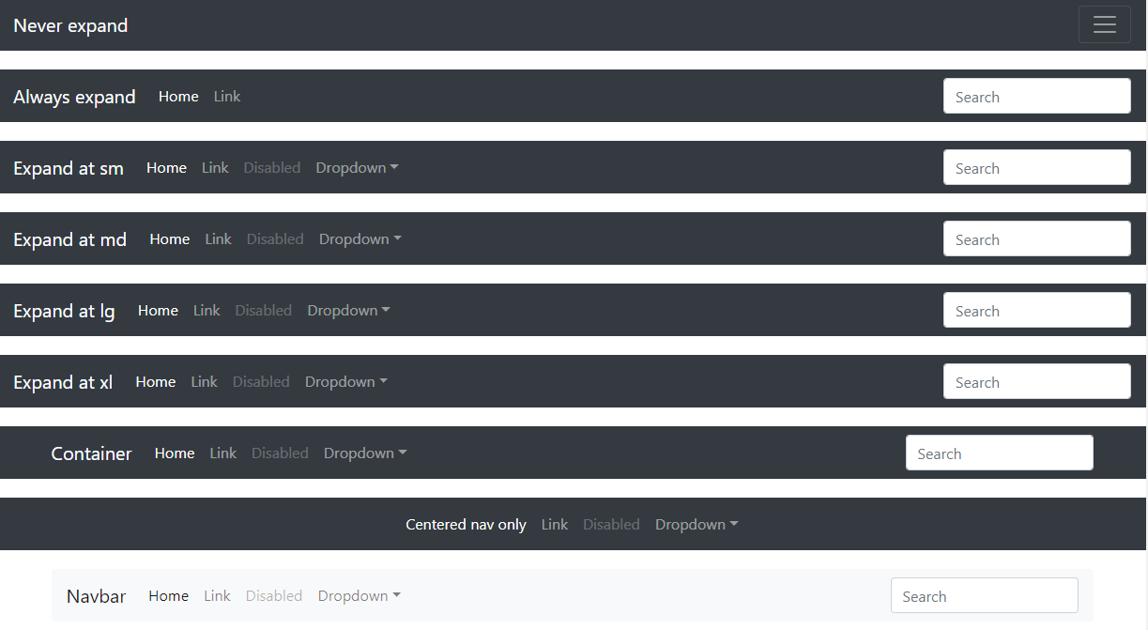
Các component trong Bootstrap
Menu https://getbootstrap.com/docs/4.0/components/navbar/

Slide 24
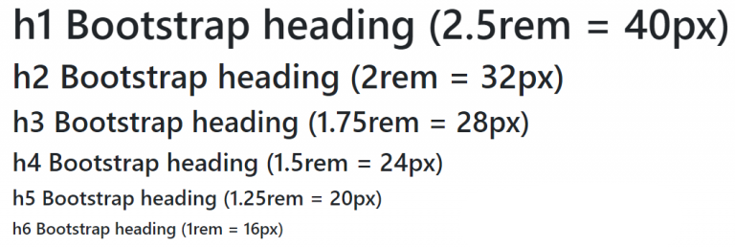
Các component trong Bootstrap
Heading https://getbootstrap.com/docs/4.0/content/typography/#headings

Slide 25
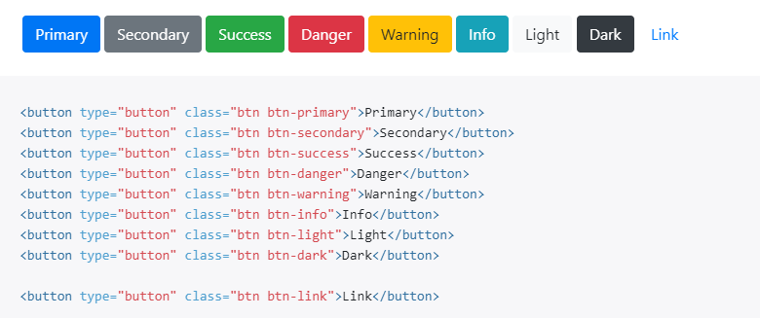
Các component trong Bootstrap
Button https://getbootstrap.com/docs/4.0/components/buttons/

Slide 26
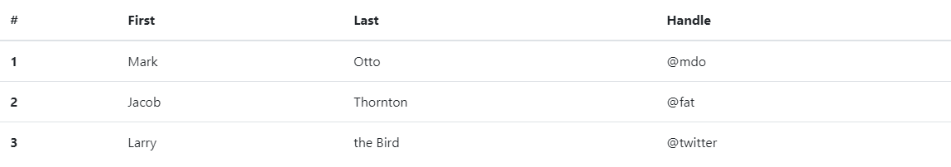
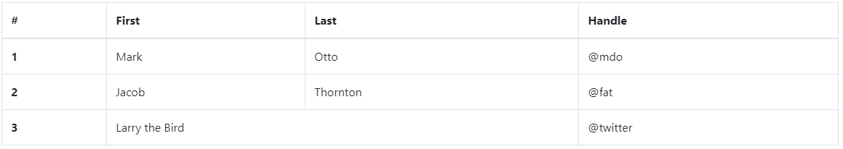
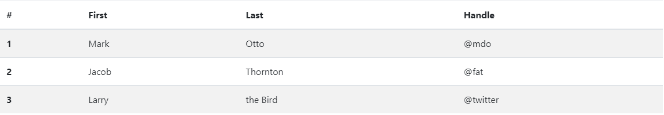
Các component trong Bootstrap
Table https://getbootstrap.com/docs/4.0/content/tables/

Slide 27
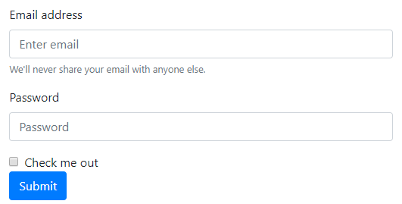
Các component trong Bootstrap
Form https://getbootstrap.com/docs/4.0/components/forms/
Input class “form-control”

Slide 28
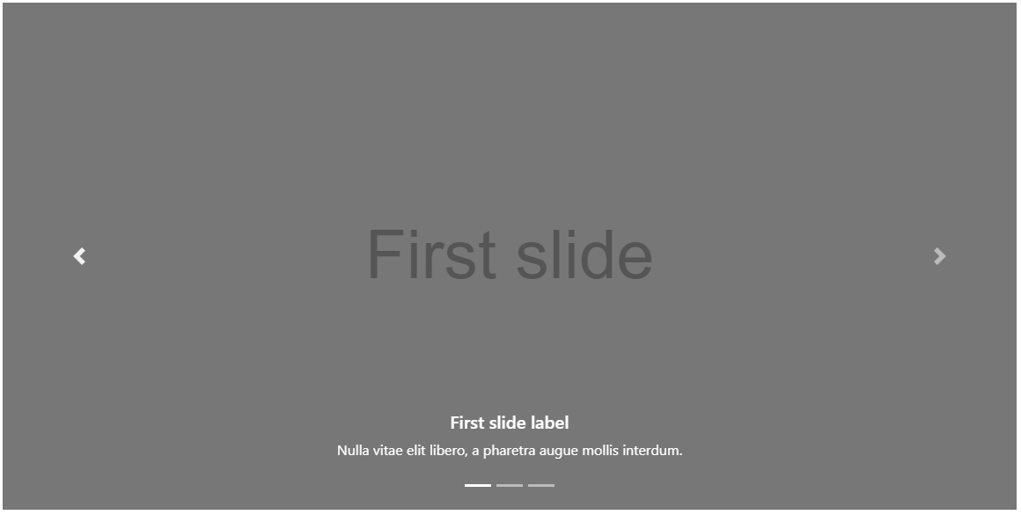
Các component trong Bootstrap
Carousel https://getbootstrap.com/docs/4.0/components/carousel/

Slide 29
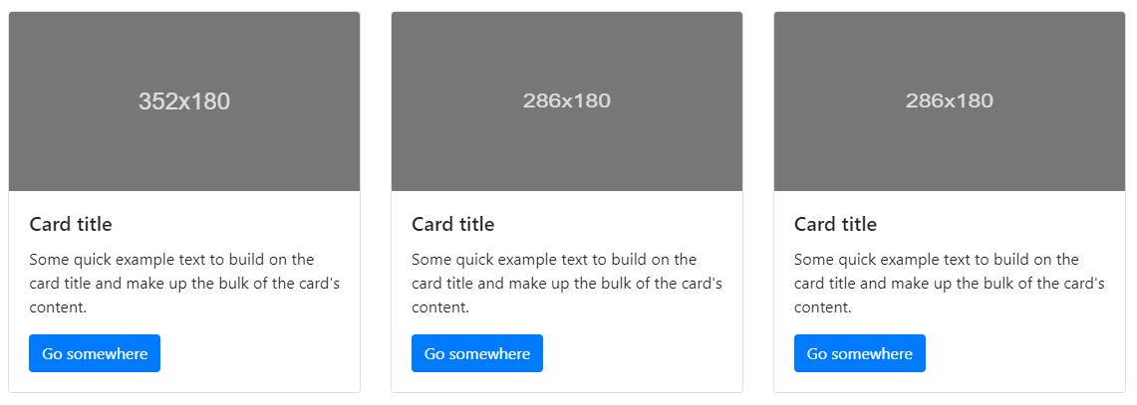
Các component trong Bootstrap
Card https://getbootstrap.com/docs/4.0/components/card/

Slide 30
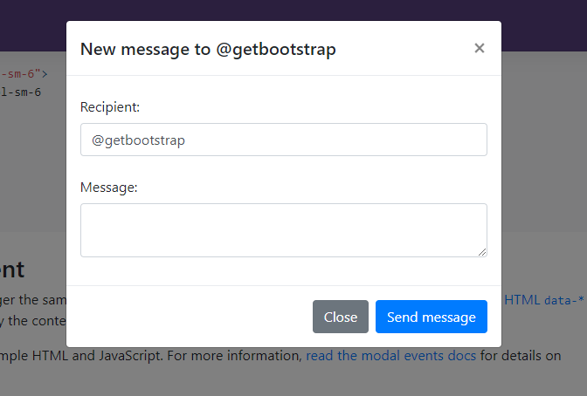
Các component trong Bootstrap
Modal https://getbootstrap.com/docs/4.0/components/modal/

Slide 31
IV. Các plugin trong Sublime Text

Slide 32
Các plugin hỗ trợ code nhanh trong Sublime Text
Emmet: Viết html nhanh hơn ví dụ muốn viết <div class=“emmet”></div> thì ta chỉ cần viết .emmet và nhấn “Tab” là xong
AutoFilename : Nhắc lệnh đường dẫn file .
Bootstraps nipper : Autocomplete các thành phần của bootstrap
JquerySnipper : Autocomple các function trong jquery.
Còn rất nhiều các plugin tiện ích nữa nhấn “Ctrl+Shift+P” cài Package Control xong và tìm kiếm các plugin cần dùng.

Slide 33
Thanks!
Any questions?
Website : https://fuvavi.com

